Slide 1


Le Monde d'Arlénor
Les personnages (Equipement)
ARMES : MAGE
ARMES : NON MAGES
ARMES : EN GENERAL
+

Slide 2
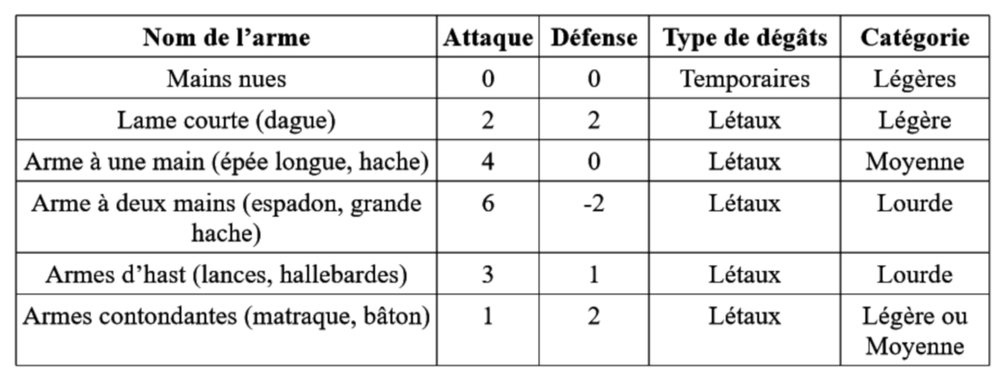
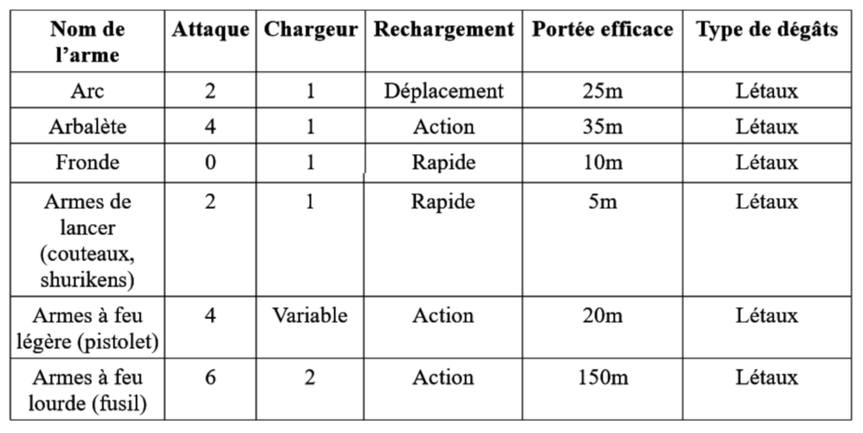
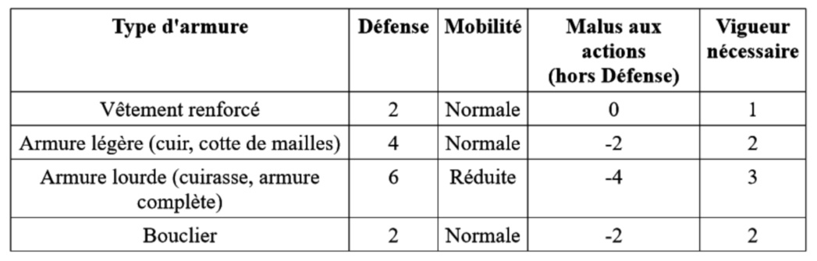
Le Monde d'Arlénor
Les personnages (Equipement)
LES ARMES / LES ARMURES
INFO : Pas plus de 3 armes et armures possédées / transportables

Slide 3

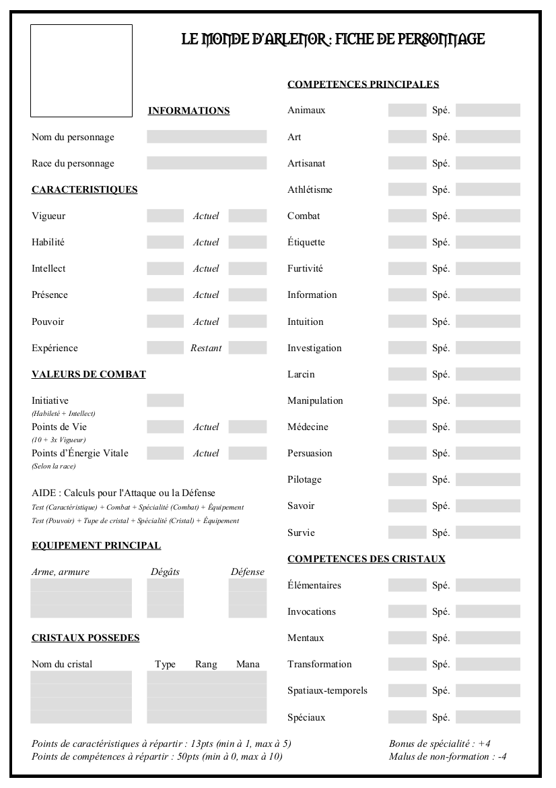
Le Monde d'Arlénor
Les personnages (Equipement)
PASSAGE A L'EXEMPLE
Personnage : Sakura Kinomoto
de Card Captor Sakura

Slide 4
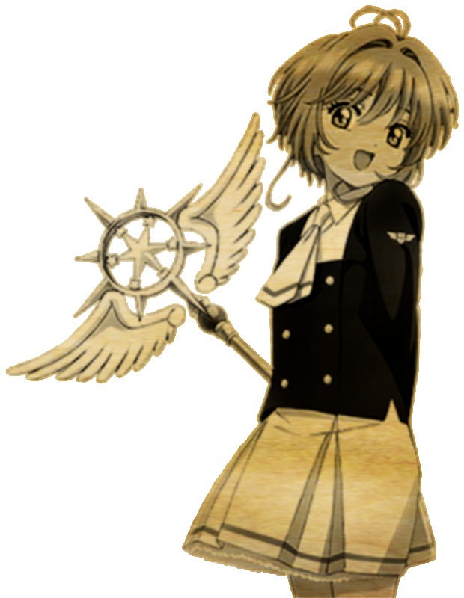
Le Monde d'Arlénor
Les personnages (Equipement)
Arme au corps à corps : Sceptre
ATTAQUE 2 / DEFENSE 2
Armure : Vêtements renforcés
DEFENSE 2

Slide 5
Le Monde d'Arlénor
Les personnages (Equipement)

